Slide 1
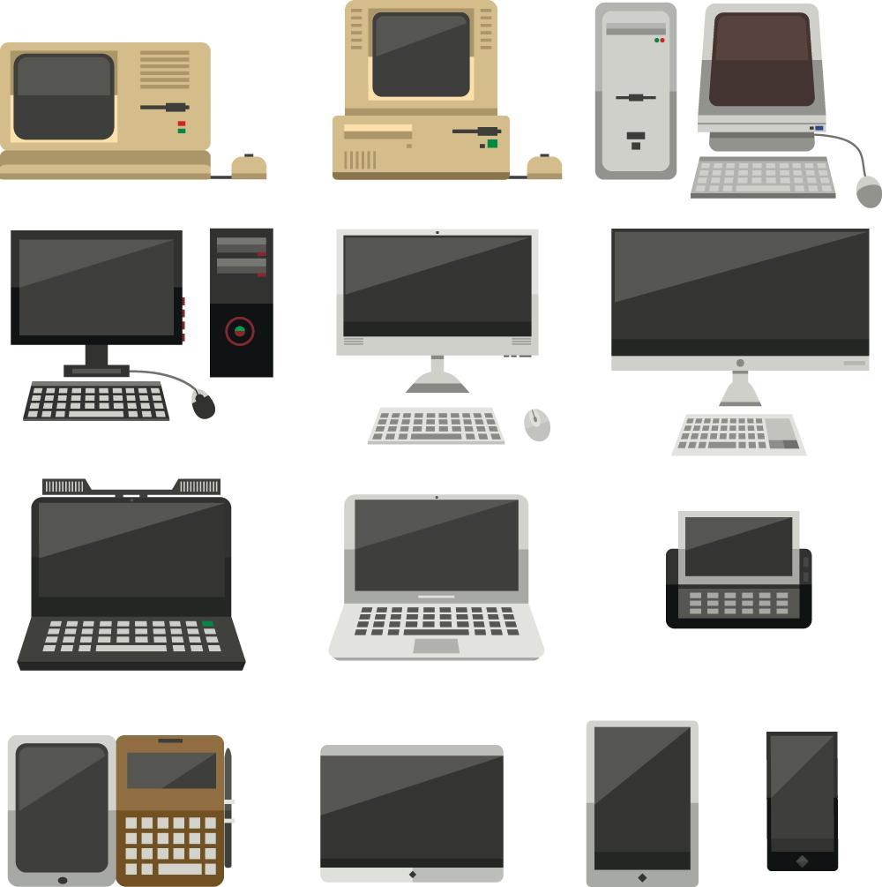
Hoe gebruik ik
een computer?

Slide 2
De computer

Slide 3
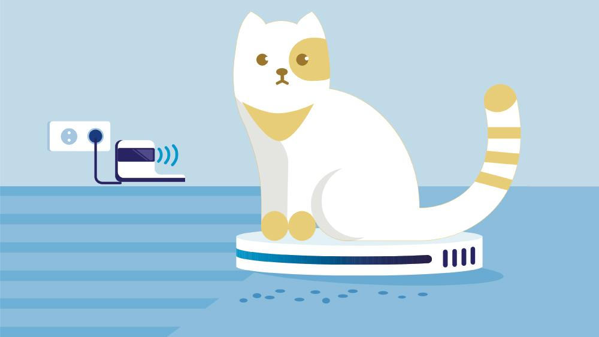
De computer helpt de mens?

Slide 4
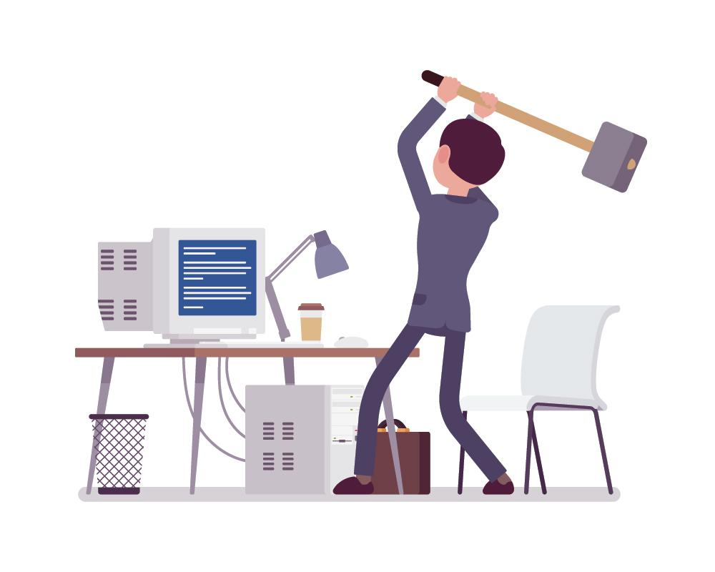
Kunnen we zonder
de computer?

Slide 5
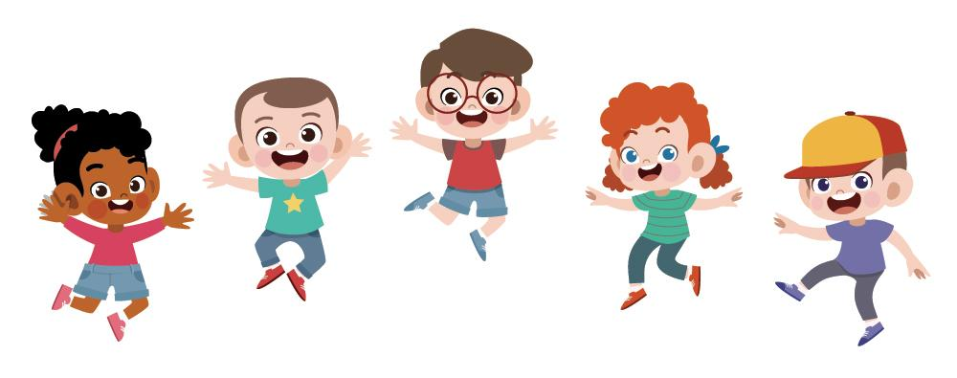
Stap in de wereld van de computer

Slide 6
Het verhaal

Slide 7
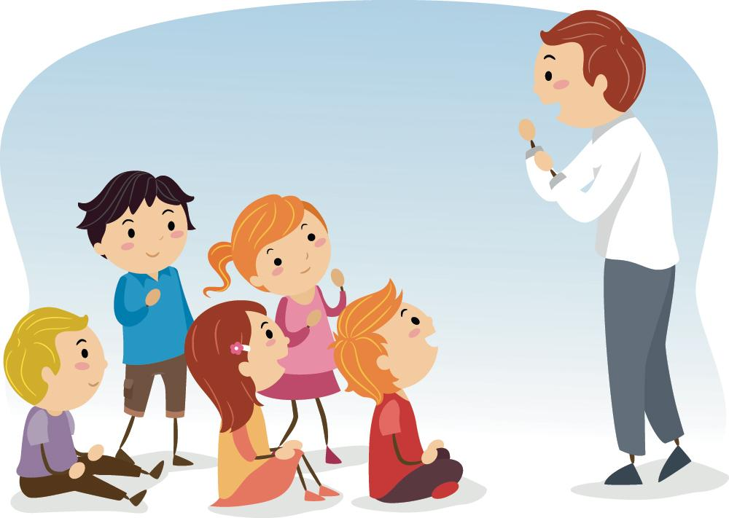
Wat hebben we geleerd?

